Slide 1

종합설계프로젝트1
B2B 상거래 큐레이션 시스템 중간 보고 (2)
고석주 교수님
2017년 04월 25일
산학 08팀 (이우진 교수님)
팀장 채홍주 팀원 연수경, 장효인, 최환일

Slide 2

Contents
1
진행 상황
세부일정/진행상황
2
추진 계획
세부일정/추진방법
3
시 연
시연 동영상

Slide 3
Contents
1
진행 상황
세부일정/진행상황
2
추진 계획
세부일정/추진방법
3
시 연
시연 동영상

Slide 4
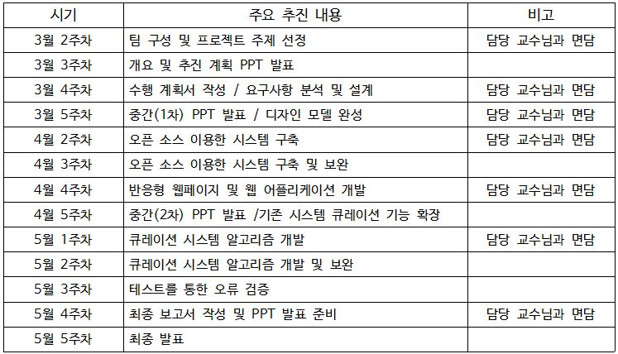
진행 상황
[세부 일정]

Slide 5
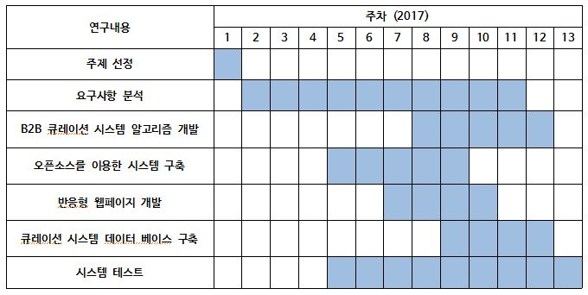
진행 상황
[세부 일정]

Slide 6

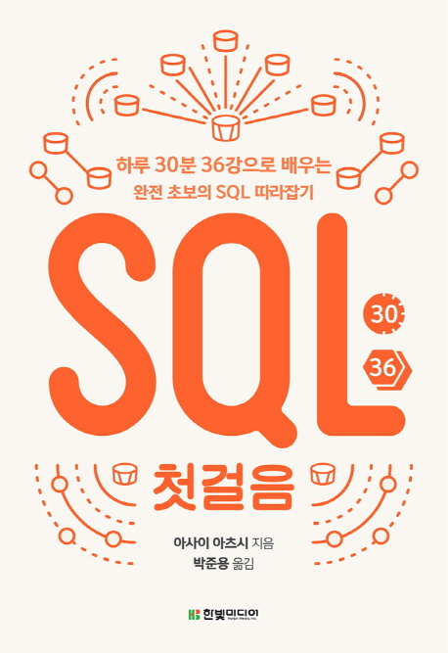

진행 상황
[스터디]
Spring Boot
SQL
JSP

Slide 7
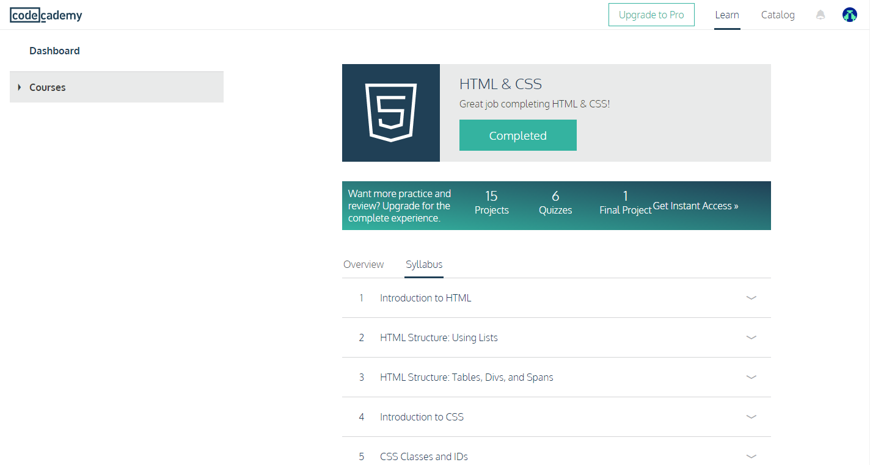
진행 상황
[스터디]
HTML & CSS

Slide 8
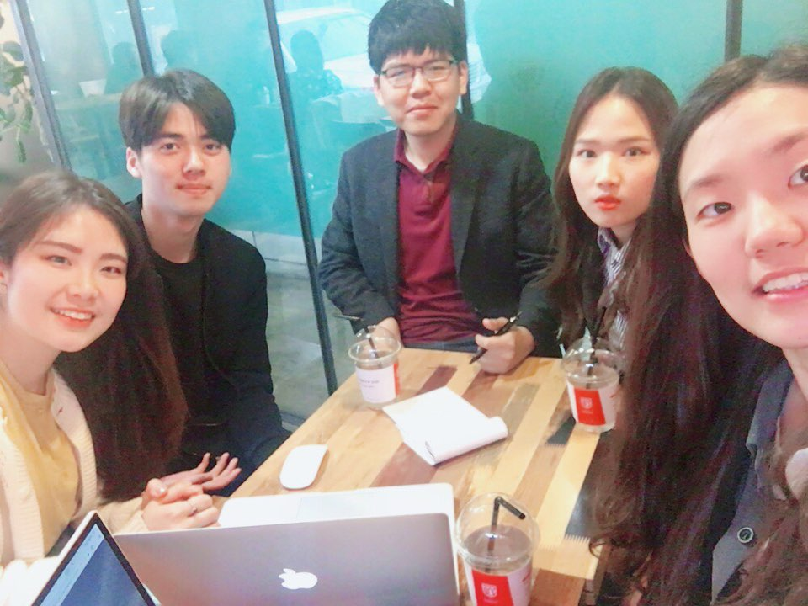
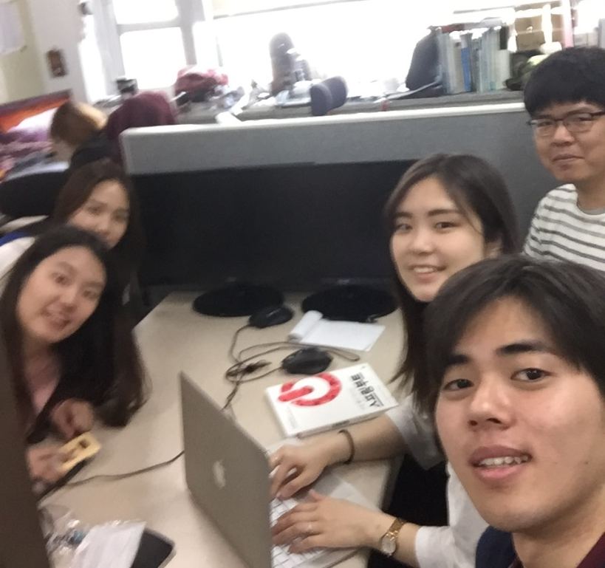
진행 상황
[정기적인 모임 : 정수용 대학원생님]
3월 31일 금요일
4월 7일 금요일
설계 피드백 및 웹 페이지 개발 진행
웹 페이지 개발 피드백 및 버그 수정

Slide 9
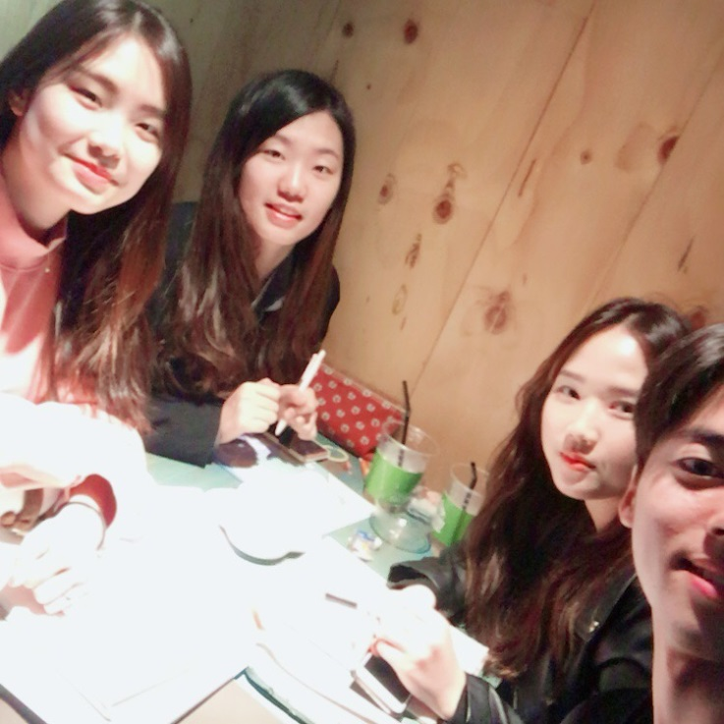
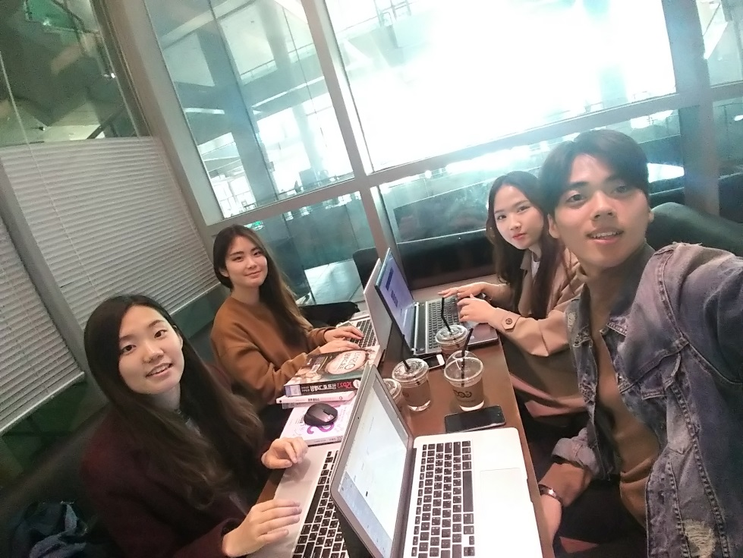
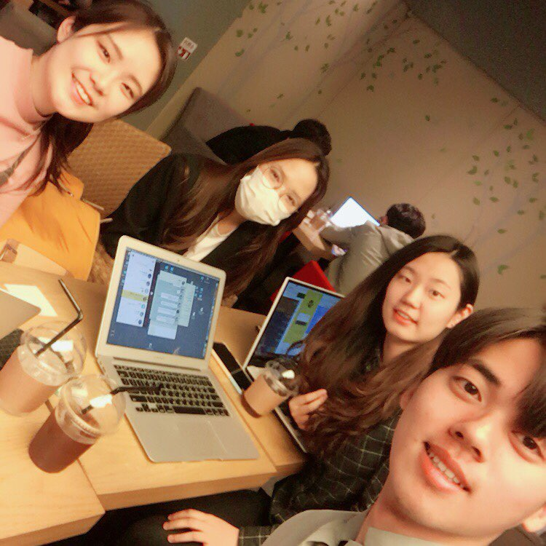
진행 상황
[정기적인 모임]
주 3회 이상 꾸준한 만남

Slide 10
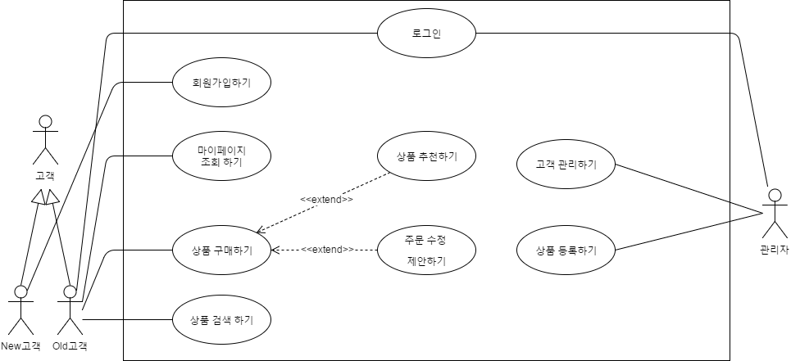
진행 상황
[시스템 설계: Usecase Diagram]

Slide 11
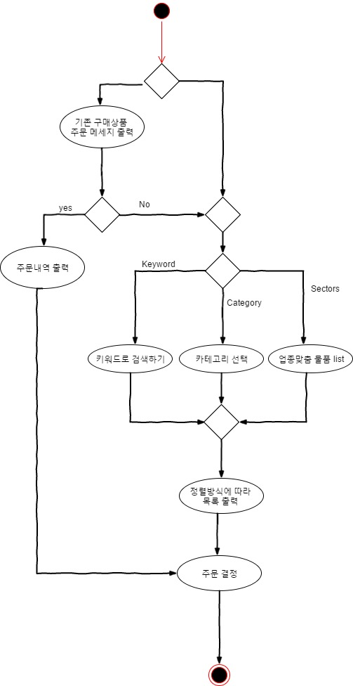
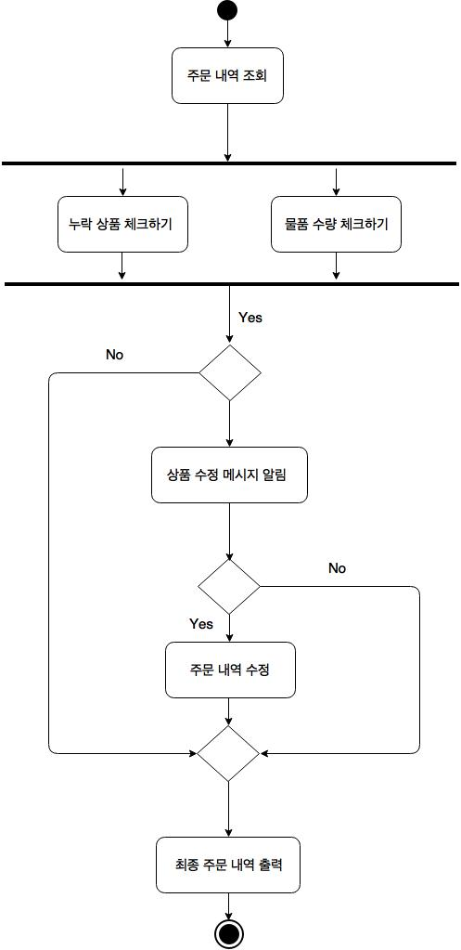
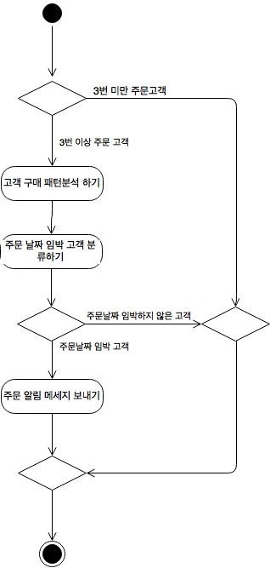
진행 상황
[시스템 설계: Activity Diagram]
:상품 추천하기
:주문수정 제안하기
:고객 관리하기

Slide 12
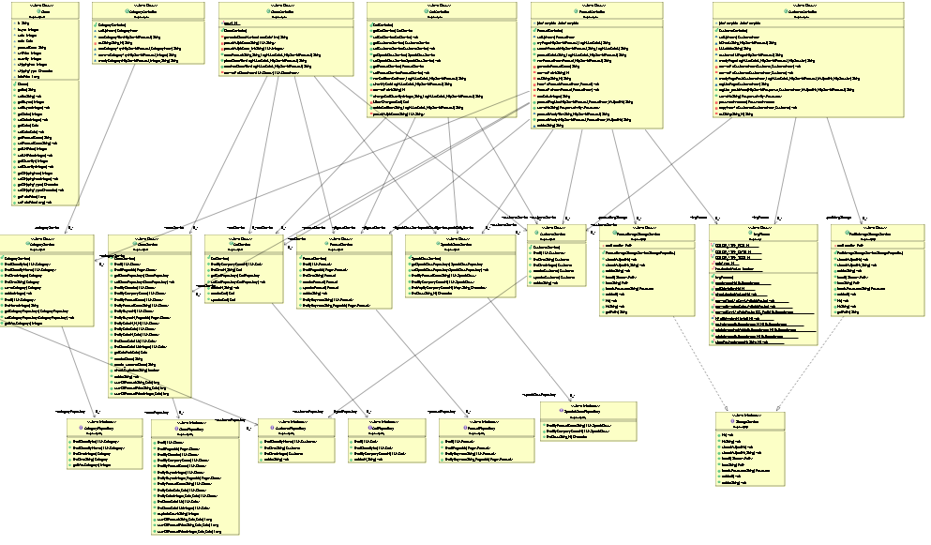
진행 상황
[시스템 설계: Class Diagram]

Slide 13
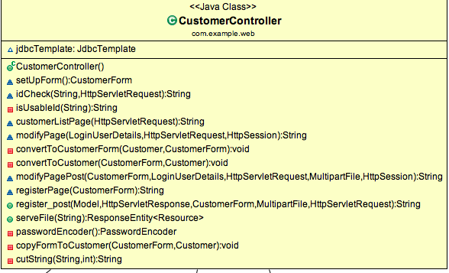
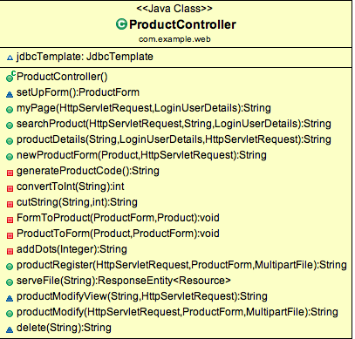
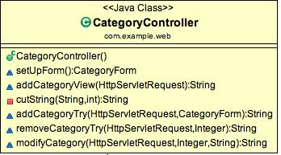
진행 상황
[시스템 설계: Class Diagram]

Slide 14
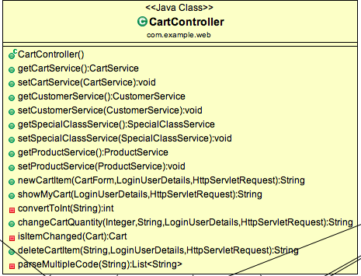
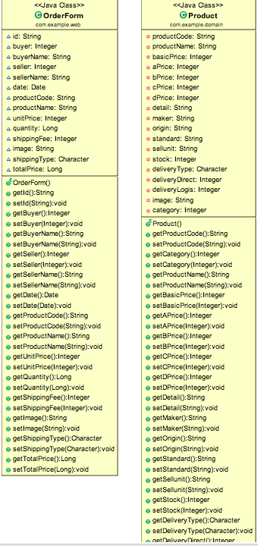
진행 상황
[시스템 설계: Class Diagram]

Slide 15
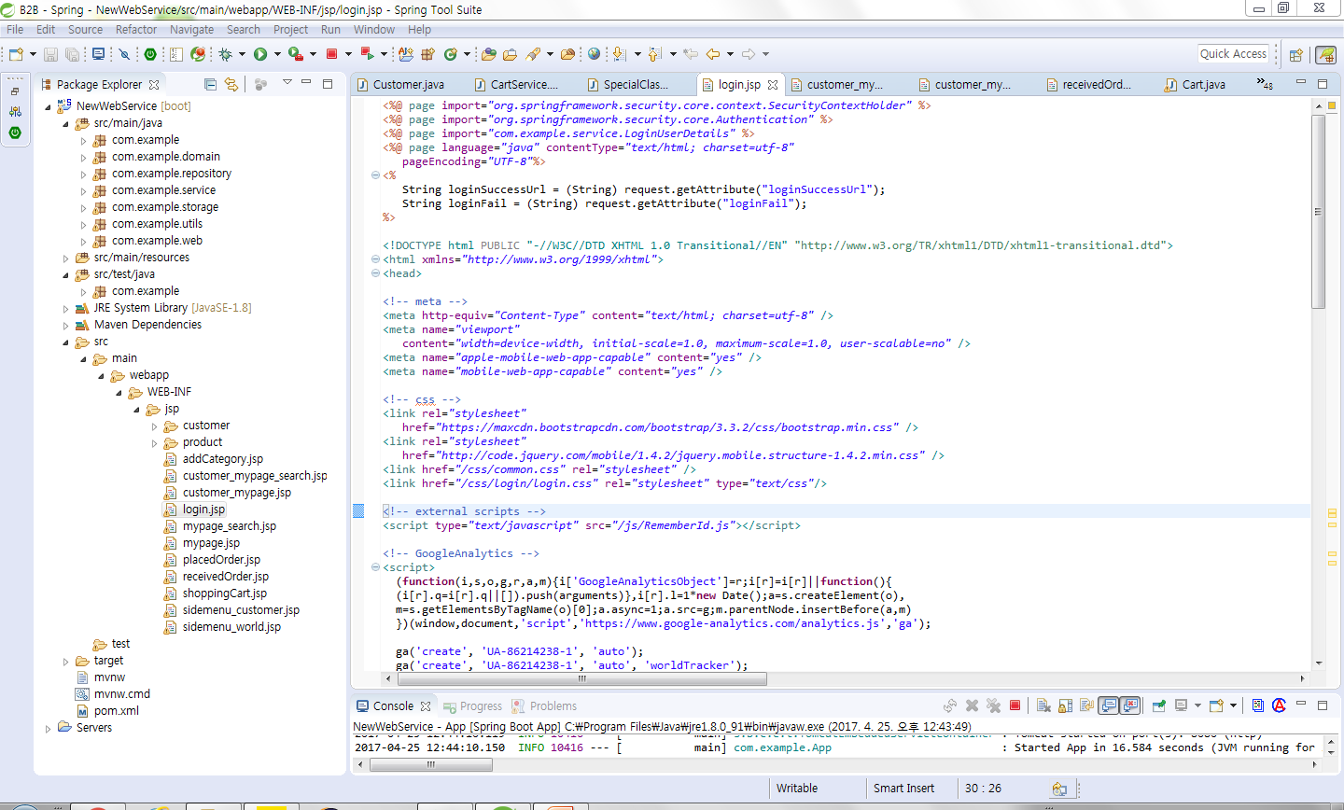
진행 상황
[반응형 웹페이지 구축: 코드 캡쳐]

Slide 16
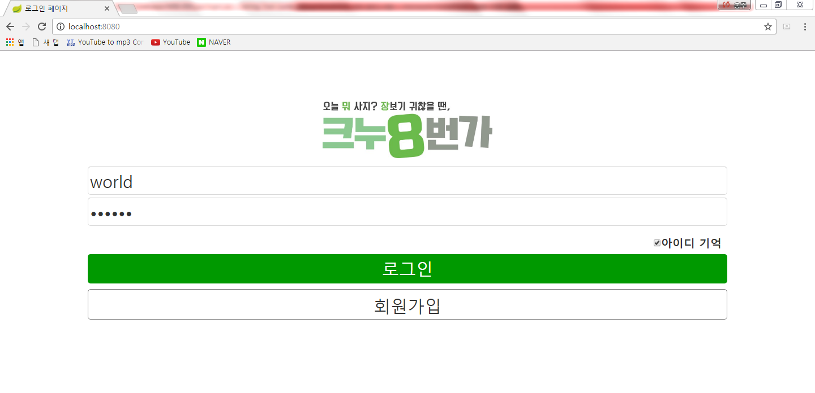
진행 상황
[반응형 웹페이지 구축: 로그인 화면]

Slide 17
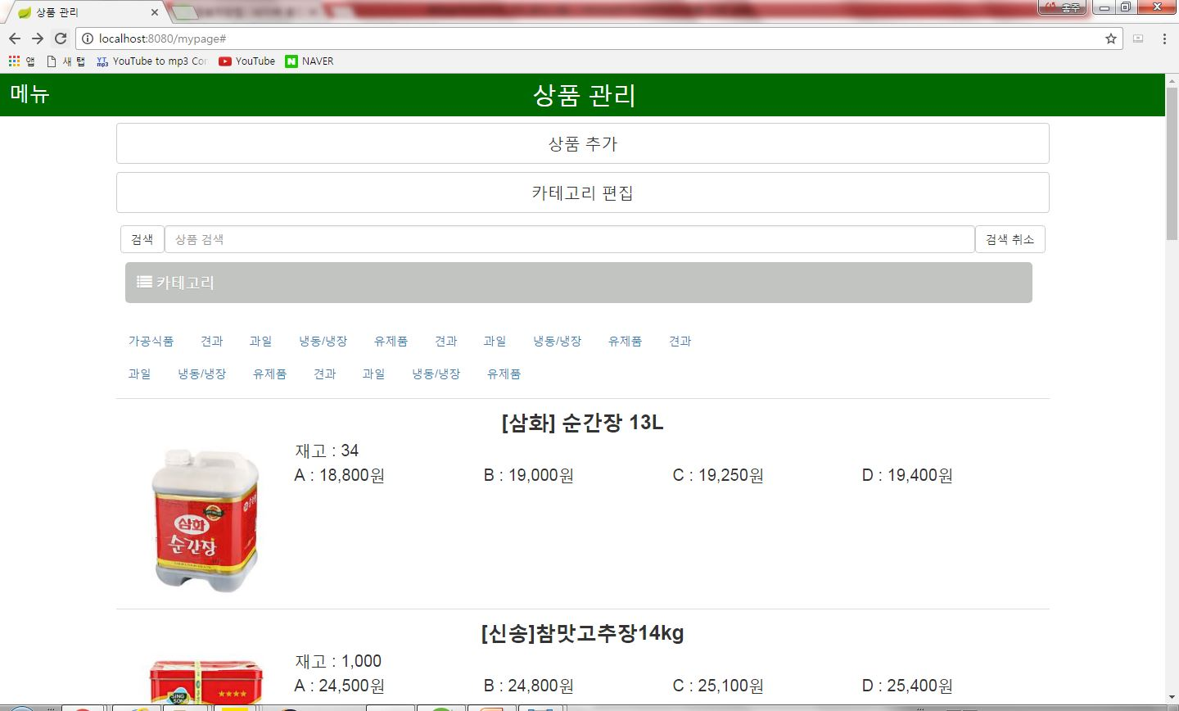
진행 상황
[반응형 웹페이지 구축: 상품관리 화면(관리자)]
Notes:
System Developmet Life Cycle (SDLC)에 따른 설계와 구현을 할 예정입니다.
저희 팀은 SDLC 방법론 중 throwaway prototyping(?)을 사용할 것입니다.

Slide 18
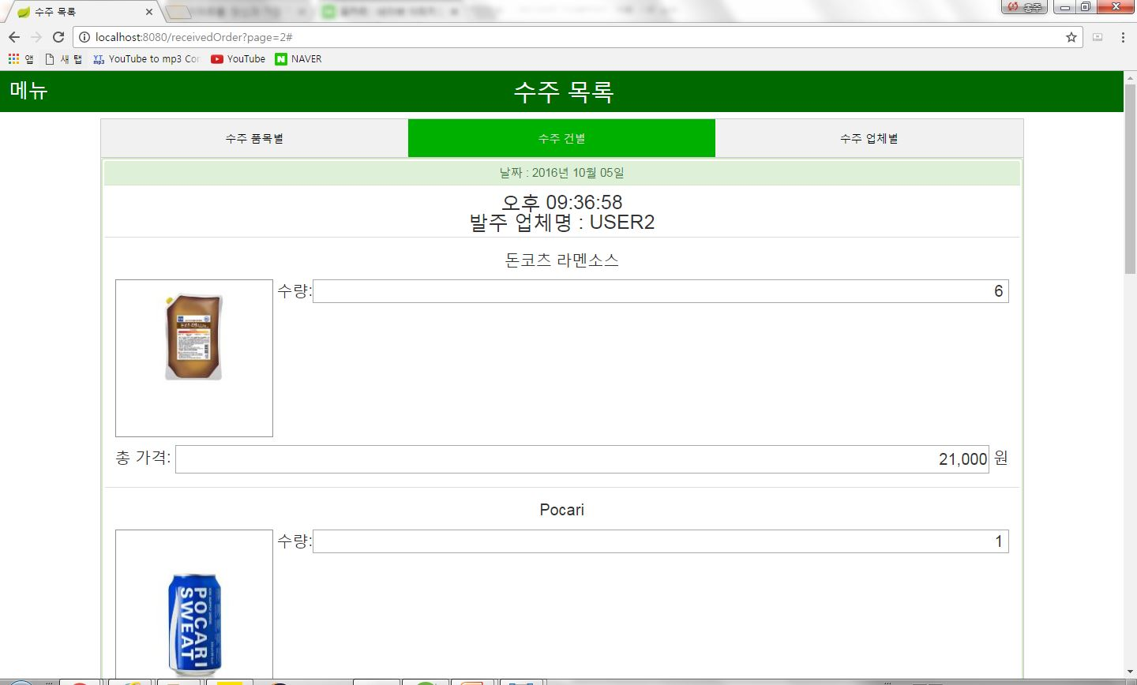
진행 상황
[반응형 웹페이지 구축: 수주목록(관리자)]

Slide 19
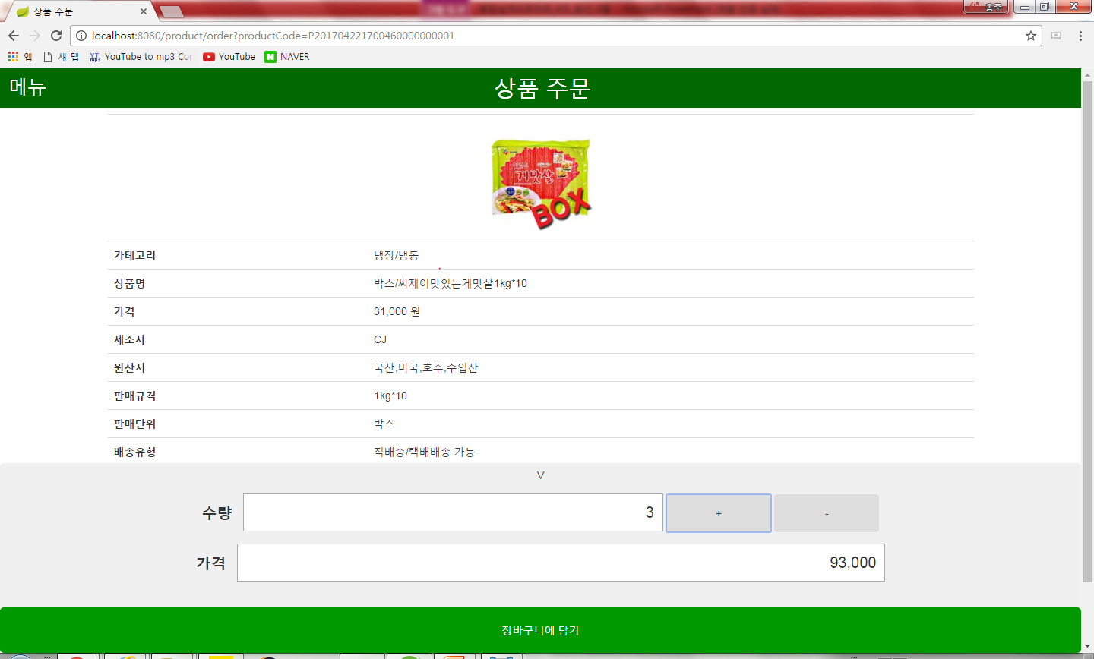
진행 상황
[반응형 웹페이지 구축: 상품주문(고객)]

Slide 20
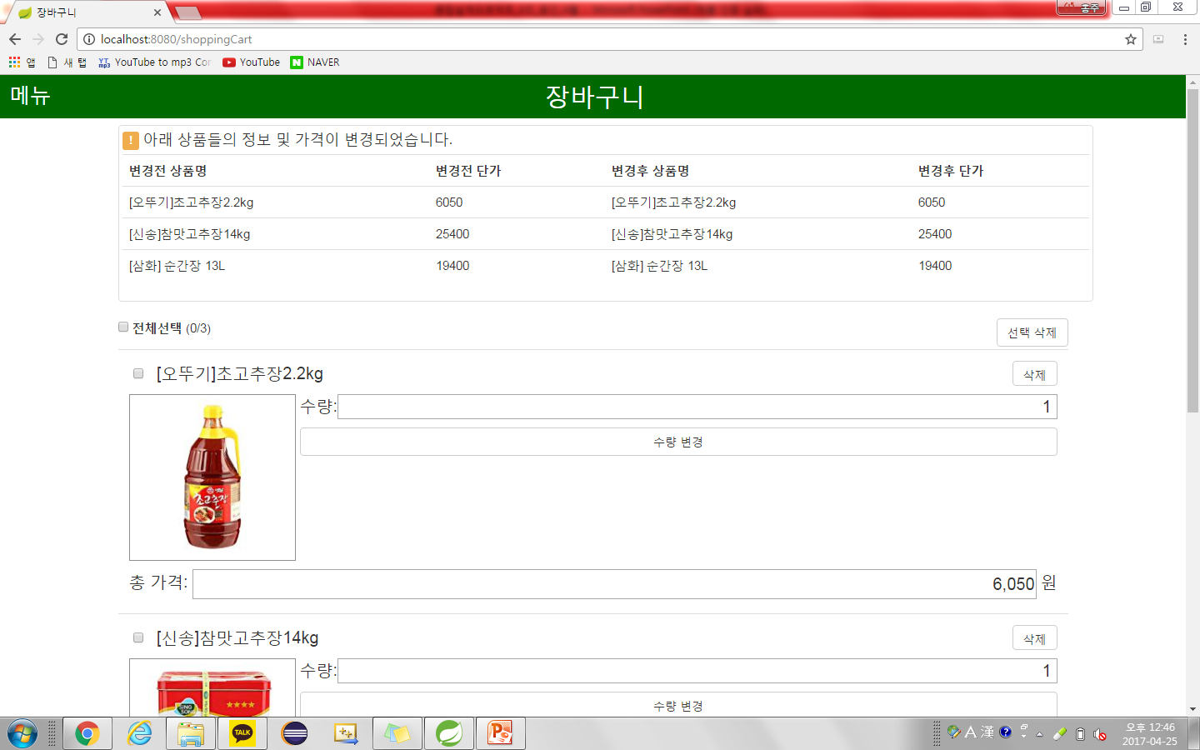
진행 상황
[반응형 웹페이지 구축: 장바구니(고객)]

Slide 21
Contents
1
진행 상황
세부일정/진행상황
2
추진 계획
세부일정/추진방법
3
시 연
시연 동영상

Slide 22
추진 계획
[세부 일정]
Notes:
이번 달 까지 시스템 설계를 끝내고, 4월달 부터는 오픈소스를 이용한 보격적인 개발에 착수할 예정입니다.

Slide 23
진행 상황
[세부 일정]

Slide 24


추진 계획
[추진 방법: STS / MariaDB 사용]
STS (Spring Tool Suite) MariaDB 등을 사용하여
큐레이션 시스템 알고리즘 적용

Slide 25
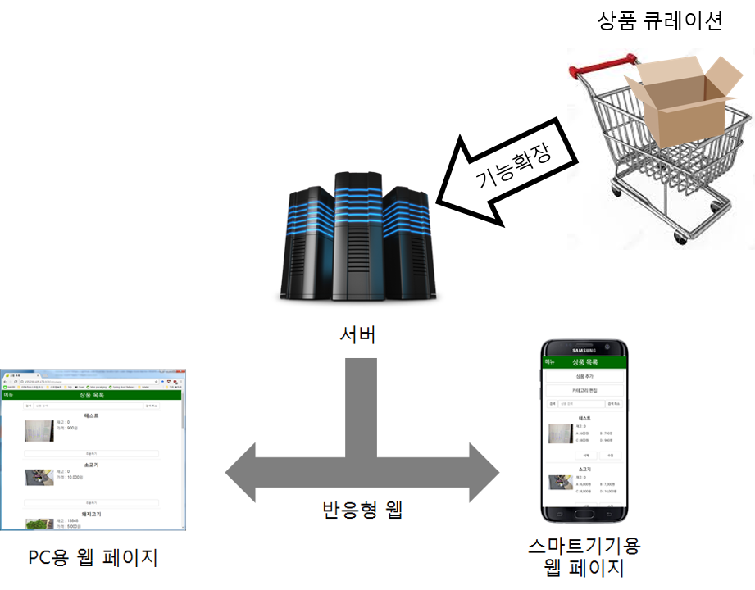
추진 계획
[추진 방법: STS / MariaDB 사용]
큐레이션 시스템의 데이터베이스 구축

Slide 26
추진 계획
[연구성과]
[2017.05]
특허출원
[2017.06]
국내 학술 대회
논문발표
예상되는 연구 성과

Slide 27
Contents
1
진행 상황
세부일정/진행상황
2
추진 계획
세부일정/추진방법/역할분담
3
시 연
시연 동영상

Slide 28

시연
[동영상 시연]
위 이미지를 클릭해주세요

Slide 29
Thank You
발표를 들어주셔서 감사합니다.

